Slide 1



ФЕДЕРАЛЬНАЯ СЛУЖБА ПО НАДЗОРУ В СФЕРЕ СВЯЗИ,
ИНФОРМАЦИОННЫХ ТЕХНОЛОГИЙ И МАССОВЫХ КОММУНИКАЦИЙ

Slide 2


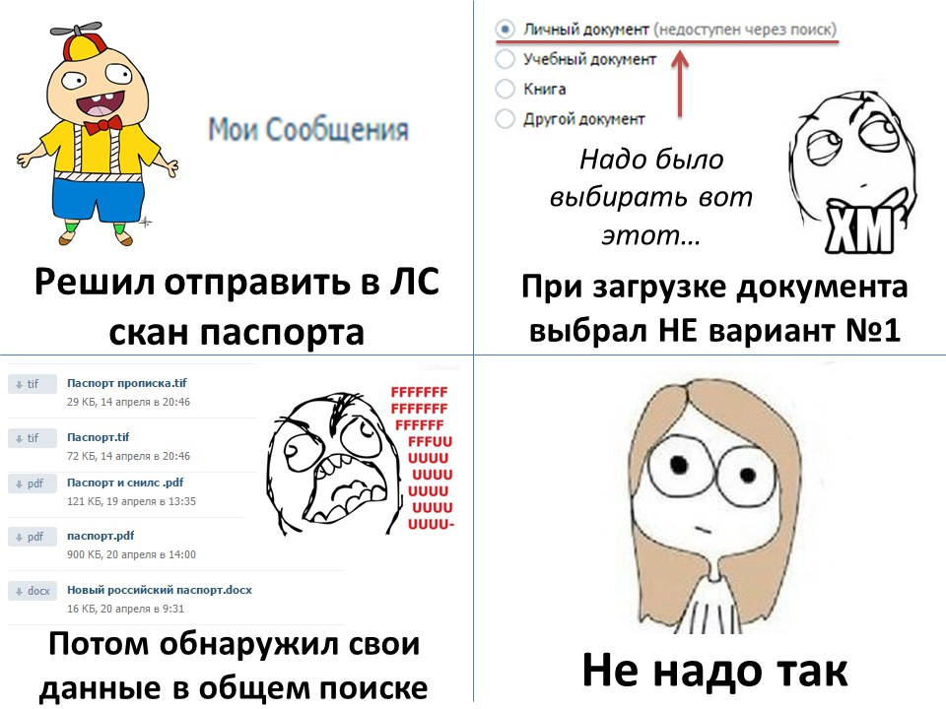

Slide 3
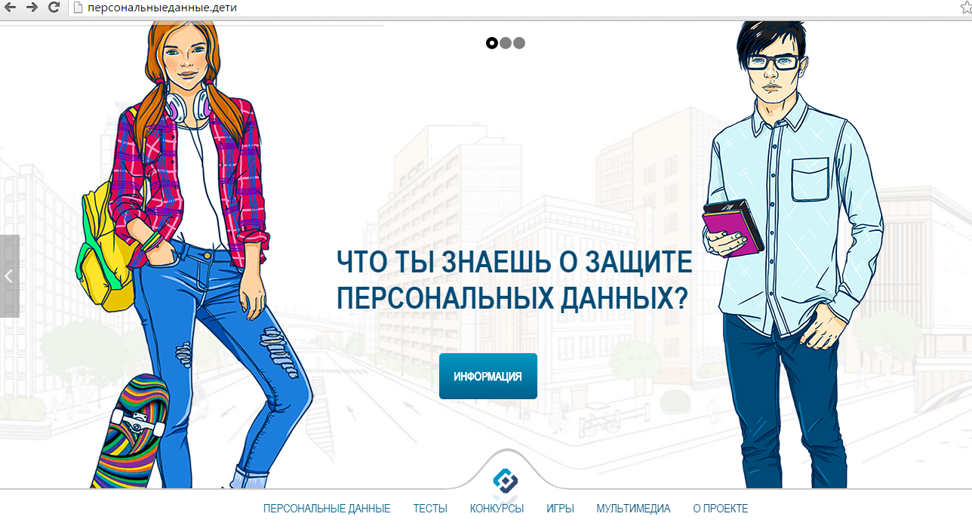
Портал «ПЕРСОНАЛЬНЫЕДАННЫЕ.ДЕТИ»

Slide 4
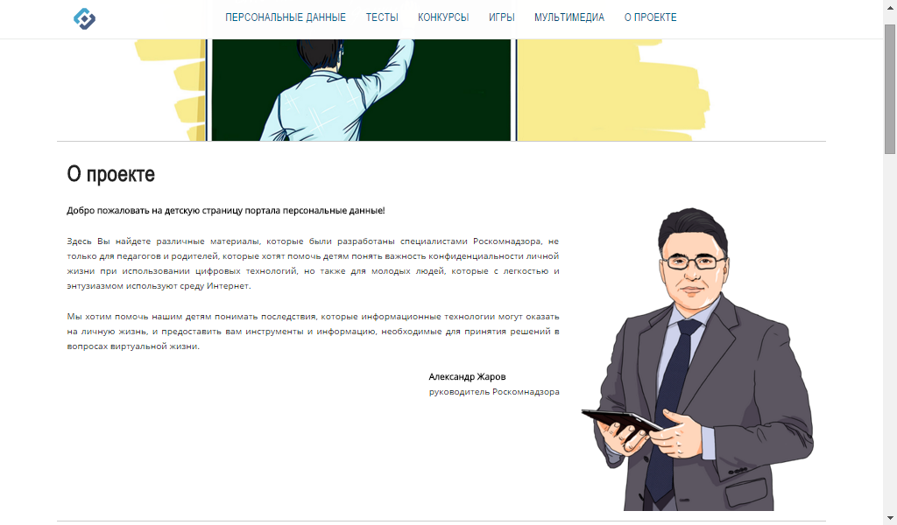

Цель проекта

Slide 5


Slide 6
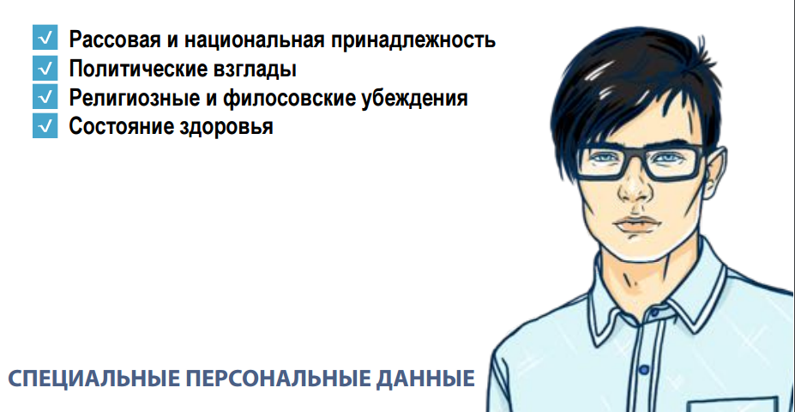

Slide 7
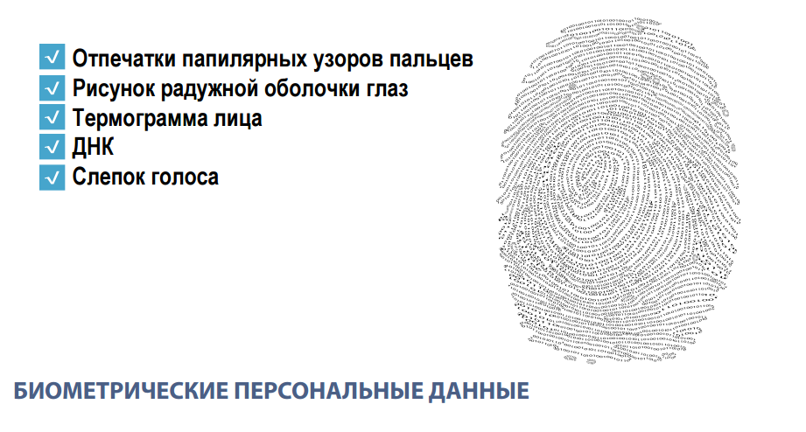

Slide 8
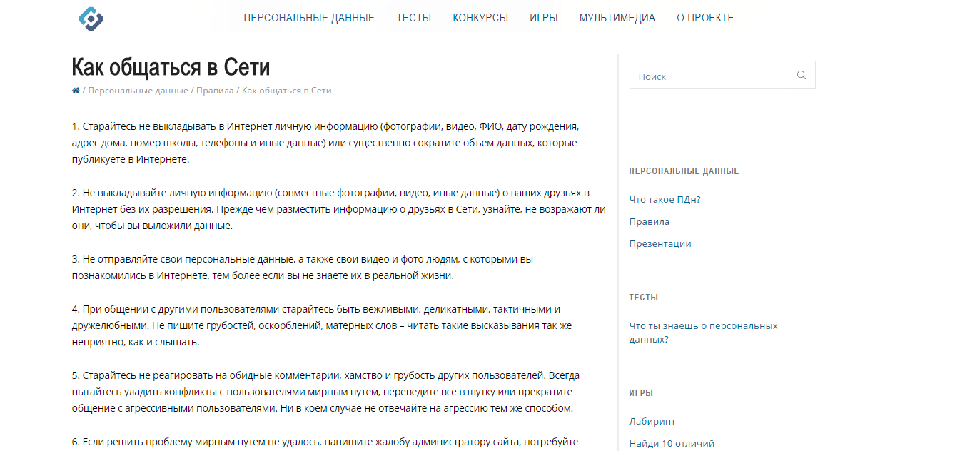

Slide 9
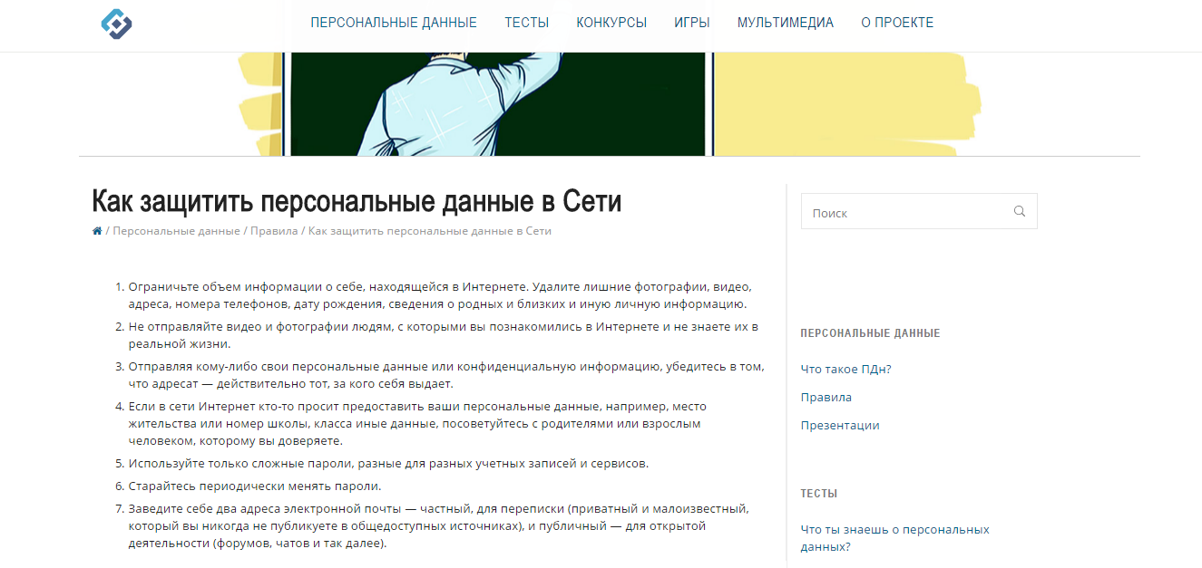

Slide 10
Тесты
Конкурсы
Игры

Slide 11
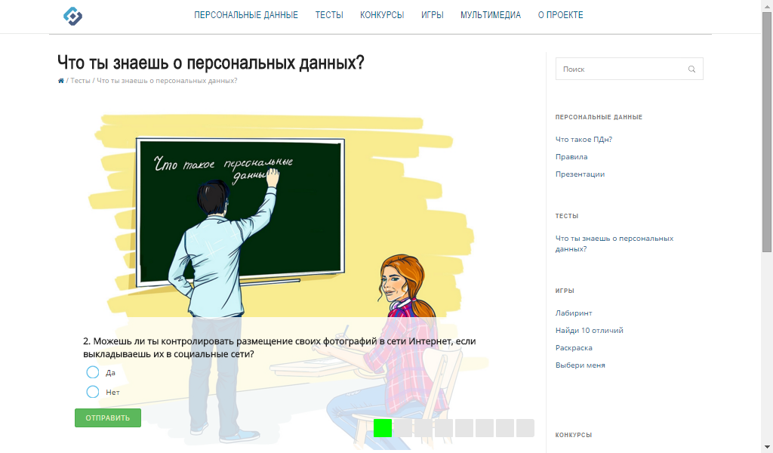
ТЕСТ

Slide 12
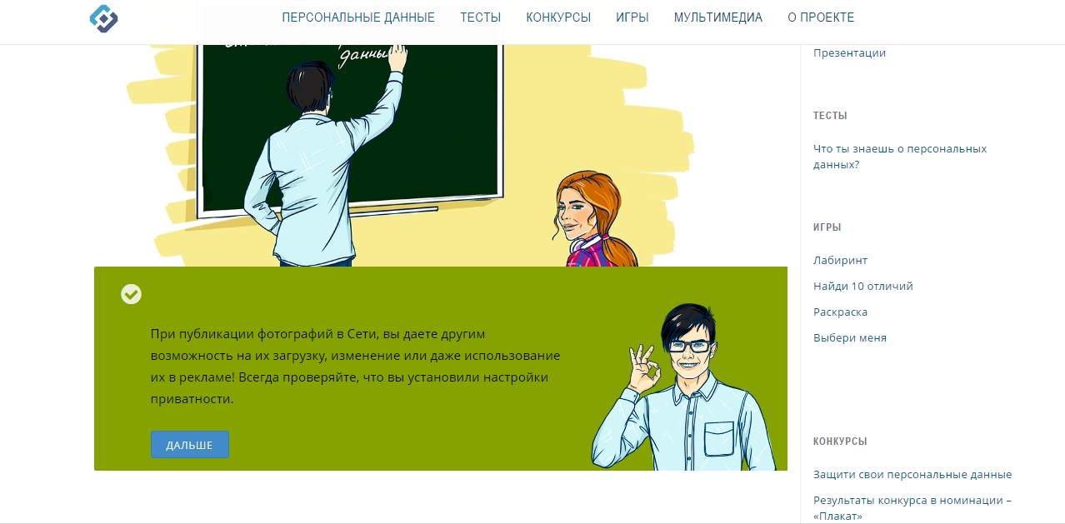

Slide 13
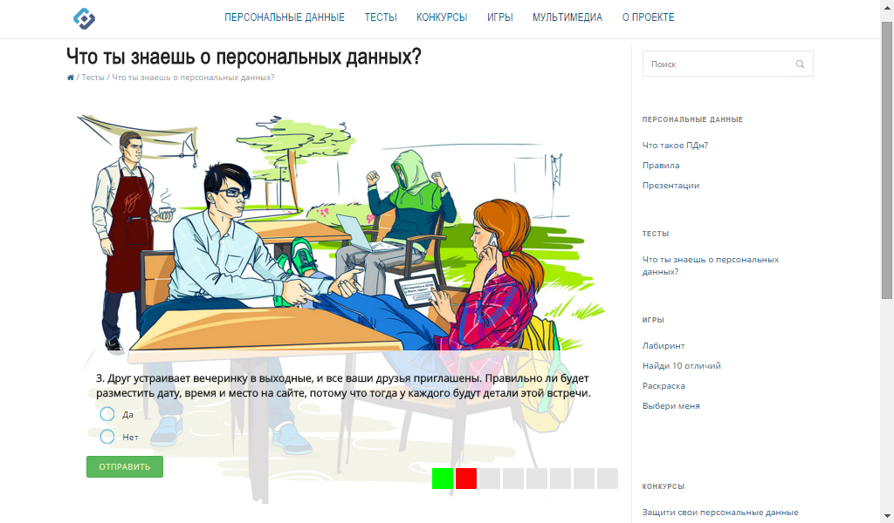
ТЕСТ
Слайд 13

Slide 14
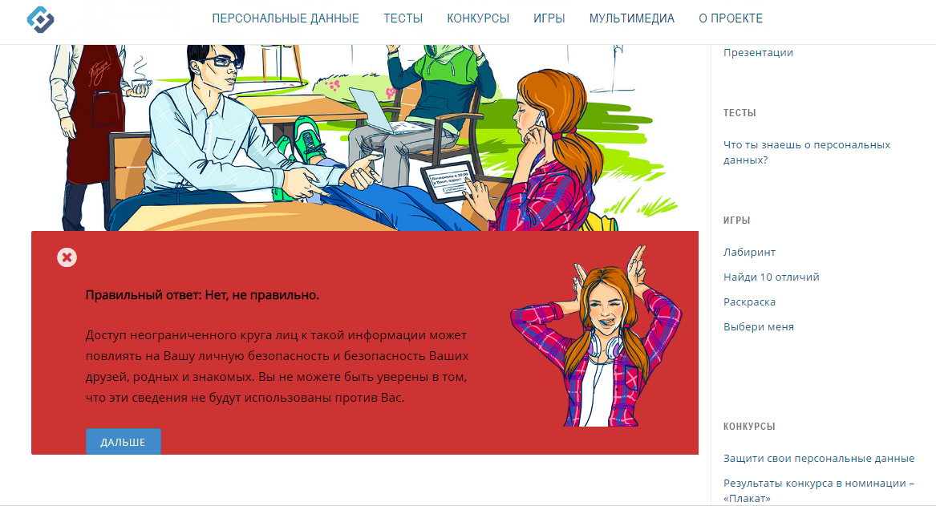

Slide 15
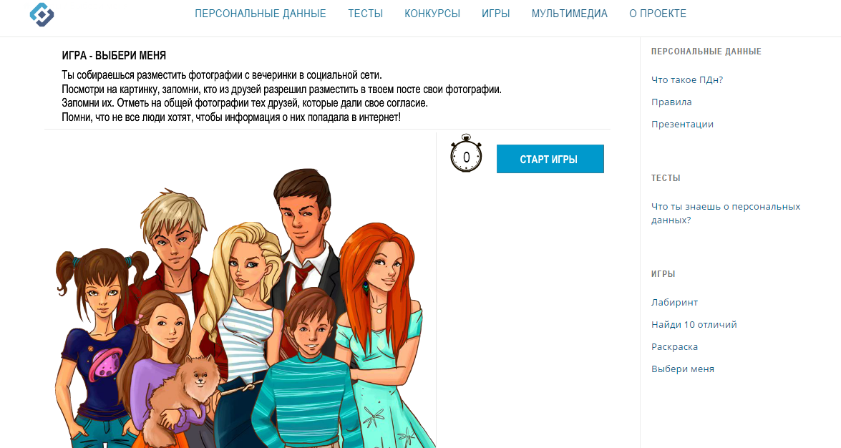

Slide 16

СПАСИБО ЗА ВНИМАНИЕ!

